Slide 1
Nuorisopalvelut toimintaraportti
6.
Nuorisopalvelut
1.-31.5.2022 Toukokuu

Slide 2
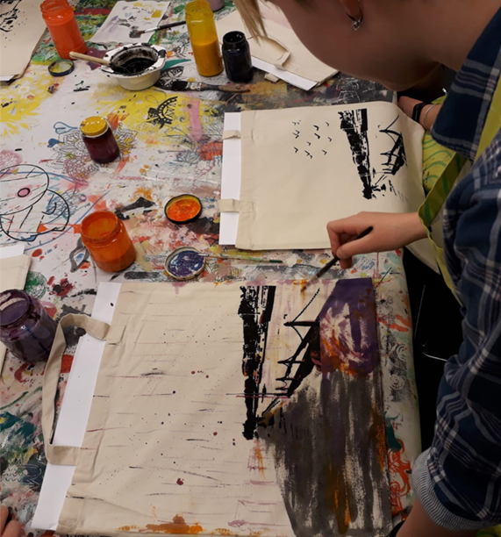
Sisällysluettelo
Nuorisopalveluiden kokonaisluvut ja ilmiöt
Alueellinen nuorisotyö
Kulttuurinen nuorisotyö
Kohdennettu nuorisotyö
Nuorisopalvelut verkossa

Slide 3
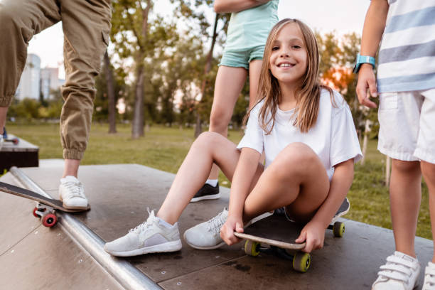
1. Nuorisopalveluiden kokonaisluvut ja ilmiöt

Slide 4
Nuorisopalveluiden osallistujat kaikissa palveluissa
tällä hetkellä osallistujia yhteensä 42647
7877
Toukokuussa**
1678
316
Lähde: *Logbook, puuttuu osittain kohdennettu ja kulttuurinen **Dotku
Ei sisällä leirialueiden kävijöitä.
Lakon 3.-9.5. ajalla palvelusulkuja.
Toimintatunnit*
Toiminnan määrät*
Notes:
!

Slide 5
Palveluihin osallistuneet* toukokuussa (oman toiminnan käyntikerrat: alueellinen ja kulttuurinen nuorisotyö)
2022
Tällä hetkellä 39481
toukokuu 7601
Luvut päivitetty 8.6.2022, Lähde: Dotku
Ei sisällä leirialueiden kävijöitä.
*Palveluihin lasketaan tässä mittarissa kaikki nuorisopalveluiden oman toiminnan käyntikerrat. Tähän ei kirjata osallistujia etsivästä nuorisotyöstä, nuorten tieto- ja neuvontapalveluista ja nuorten työpajoista.

Slide 6
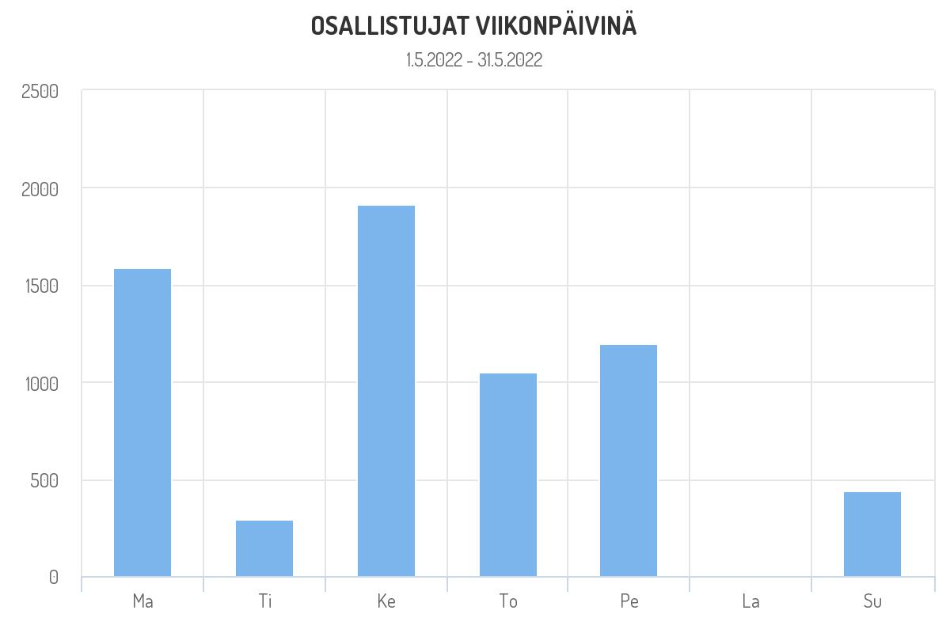
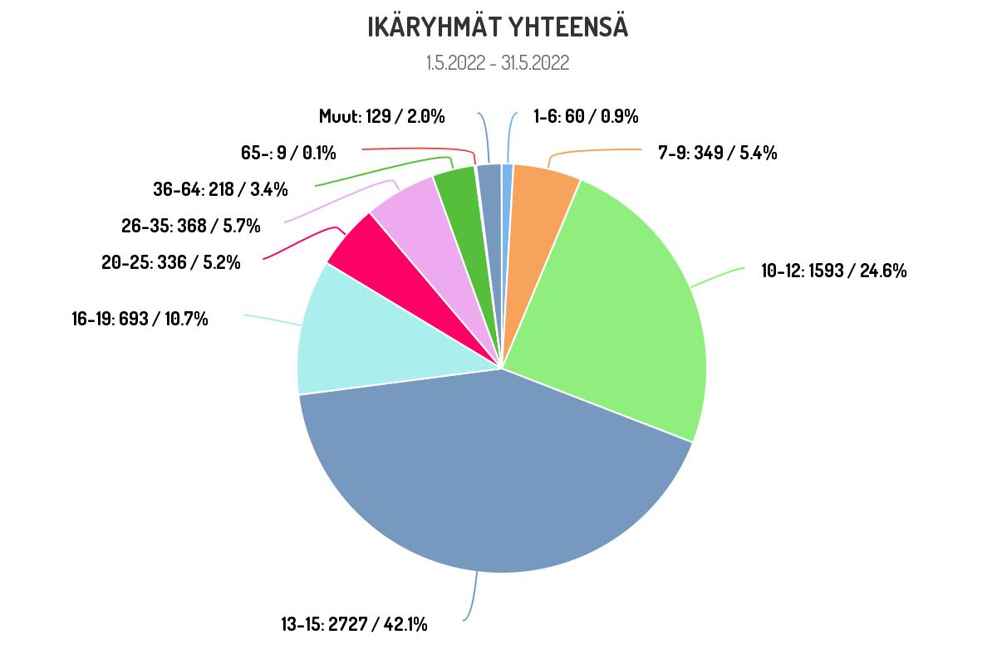
Toimintoihin osallistuneet nuoret Palveluihin osallistui eniten nuoria keskiviikkona. Suurimmat osallistujaryhmät olivat 13-15 –vuotiaat (42,1 %) ja 10-12 –vuotiaat (24.8 %).
​Lähde: Logbookin tiedot perustuvat työntekijöiden arvioihin.

Slide 7
Osallistujat tiloittain toukokuussa
Yhteensä 6307 hlöä
Toukokuu 2021 3796 hlöä
Toimitilojen palveluissa kävijöitä toukokuussa 6307 henkilöä.

Slide 8
Nuorisopalveluiden lomatoiminta, tapahtumat & esitykset
678
Toukokuussa Yhteensä 678
Verkossa: 93
Livesti: 585
Seikkis 358
Vimma 190
TRA 130
Osallistujien määrä huhtikuussa 2022 yhteensä 828

Slide 9
Toiminnan suunnitteluun ja toteutukseen osallistuneiden nuorten määrä *
1. TULEVAISUUDEN TIEKARTTA: NUORTEN OSALLISUUS (Nuoret mukaan ideointiin, suunnitteluun, toteutukseen ja arviointiin)
Toukokuussa 224 nuorta on järjestänyt tai auttanut toiminnan tuottamisessa noin 515 tuntia nuorisopalveluissa
224
515
30%
Nuorten määrä hlö**
Nuorten järjestämä toiminta tunteina
Kaikista toimintatunneista***
toukokuu 2021 7 nuorta
toukokuu 2021 205 tuntia
toukokuu 2021 14 %
*Osallistuneella nuorella tarkoitetaan tässä yhteydessä seuraavaa:​
Aktiivinen osallistuja auttaa toiminnan toteuttamisessa tai​
toiminnan järjestäjä on mukana toiminnan valmisteluissa, suunnittelussa ​ja toteuttamisessa.​
**Nuorten määrässä kaikki Nuorisopalveluissa toteutettu toiminta Dotkusta tai Logbookista ***toimintatunnit ja % vain Logbook laskurista antavat suuntaa

Slide 10
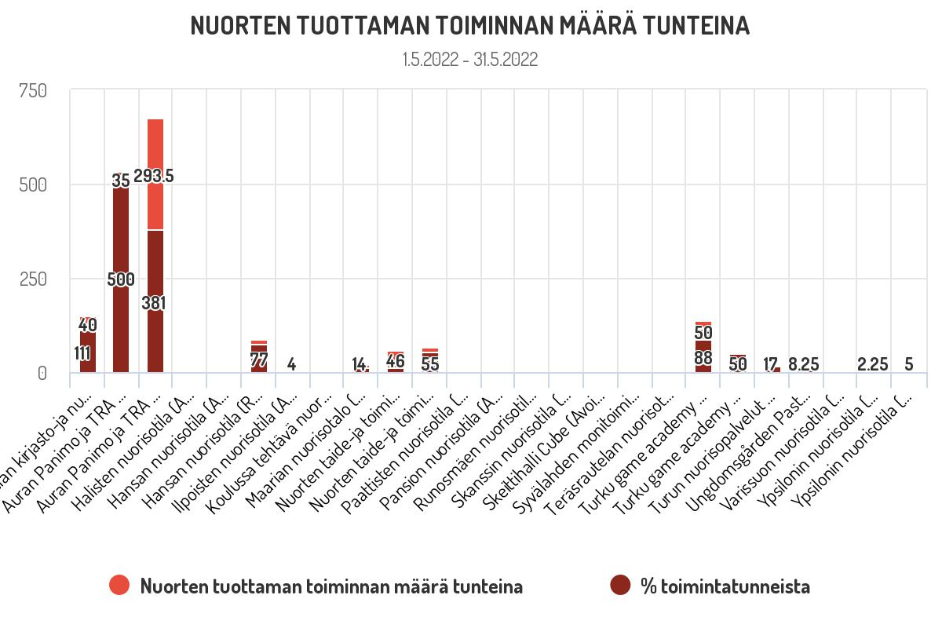
Nuorten järjestämän toiminnan tuntimäärä tiloittain
1. TULEVAISUUDEN TIEKARTTA: NUORTEN OSALLISUUS (Nuoret mukaan ideointiin, suunnitteluun, toteutukseen ja arviointiin)
Lähde: Logbook

Slide 11
Verkossa kohdattujen nuorten määrä*
2. TULEVAISUUDEN TIEKARTTA: KOHTAAMINEN VERKOSSA (Seinien sisältä nuorten luo uusilla, luovilla ja monipuolisilla työtavoilla)
Toukokuussa verkossa on kohdattu 311 nuorta. Verkossa on järjestetty toimintaa nuorille 13 kertaa yhteensä 51 tuntia.
311
13
51
Osallistujat**
toukokuussa 2021 474
Toiminnan määrä toukokuussa 2021 33 toimintaa
Toimintatunnit toukokuussa 2021 171 tuntia
*Digitaalinen nuorisotyö: Kohtaaminen verkossa
kohtaamisella tarkoitetaan vuorovaikutteista, ohjauksellista ja kasvatuksellista tapaamista, joko yksilöllisesti tai ryhmässä.
toiminnan tulee olla toteutettu pääosin nuorisotoimen resurssein.
**Kaikki osallistujat koko Nuorisopalveluista – toimintatunnit ja määrät tulevat Logbook-laskurista

Slide 12
Verkossa kohdattujen nuorten määrä palveluittain Toukokuussa yhteensä: 311
2. TULEVAISUUDEN TIEKARTTA: KOHTAAMINEN VERKOSSA (Seinien sisältä nuorten luo uusilla, luovilla ja monipuolisilla työtavoilla)

Slide 13
Tulevaisuuden tiekartan seurantamittarit
1. Nuorten osallisuus yhteensä 1100 (TA 500)
2. Kohtaaminen verkossa yhteensä 2967* (TA 7000)
Vertailujana on vuoden 2021 käynnistysmittarin toteutuma. Luvut päivitetty 8.6.2022.

Slide 14
– jalkautuva nuorisotyö
Toukokuu 22
1
Keskusta Alue
19
Toimintakerrat
200
Pääasiallinen koordinaatiovastuu jalkautuvasta POPPI-tiimistä on lastensuojelun jälkihuoltoon kuuluvalla ROKKI-projektilla (Rikoksilla oireilevien nuorten auttaminen). Mukana ovat nuorisopalveluiden lisäksi sosiaali- ja perhepalvelut; aikuissosiaalityö, jälkihuolto ja kouluterveydenhoito, Mäntymäen perhekeskus ja Rokki -projekti. Tiivistä yhteistyötä tehdään myös muiden viranomaisten, kuten poliisin, ja muiden jalkautuvien tahojen, mm. Turun ja Kaarinan seurakuntayhtymän, Tukenasi ry:n sekä jalkautuvan ”Hei, mitä sinulle kuuluu?” -tiimin kanssa.
Turun kaupunki etsii koko ajan uusia keinoja vaikuttaa Turun ydinkeskustassa ja erityisesti Hansan alueella ilmenevään nuorten häiriökäyttäytymiseen. Tavoitteena on luoda nuoriin luottamuksellista suhdetta ja keskustelemalla nuorten kanssa löytyy vaihtoehtoisia ajanvietto tapoja. POPPI alkoi kuukauden mittaisena kokeiluna 19.4., mutta sitä on päätetty jatkaa ainakin 14.8. asti.
Työtä tehdään moniammatillisina työpareina
Toimintaympäristöinä ovat olleet keskusta alueen ostoskeskukset, puistot ja nuorten kohtaamispaikat.
Jalkautumisajankohdat ovat vaihdelleet alkuillasta myöhäisempään iltaan
Nuoret ottaneet hyvin vastaan jalkautuvan nuorisotyön työntekijät. POPPI-työntekijät tunnistetaan hyvin ja heitä lähestytään.
Kontaktien luomiseen nuorten kanssa on auttanut paljon se, että POPPI:n työntekijöillä on ”omia asiakkaita, tai vanhoja asiakkaita” keskustan alueella.
Työntekijät kuvailevat nuorten yleisfiiliksiä hyviksi. Osallistuminen on nuorille vapaaehtoista ja keskustelunaiheita nuorten kanssa ovat olleet mm. mm. kesäloma, ammatit, autoilu, huumausaineet, koulu ja opiskelu, kesätyöt ja kuulumiset.
Nuoria kohdattu
Jalkautumispäivät:
Tiistai
Torstai
Perjantai
Lauantai
Sunnuntai

Slide 15
Nuoria puhuttaneet asiat

Slide 16
Työntekijöiden ja nuorten kokemukset:
Vimman Präkäämön kevätjuhlassa tehdyssä asiakastyytyväisyyskyselyssä näkyy asiakkaiden tyytyväisyys toimintaan ja toiminnan koettu merkityksellisyys
Osa asiakkaista kokenut aukioloaikojen löytämisen ja hahmottamisen haastavaksi, etenkin poikkeavat aukioloajat.
Osalle nuorista on ollut tärkeää mahdollisuus saada työntekijältä yksilöllistä opastusta tilaan ja toimintaan ennen päätöstä toimintaan osallistumisesta.
Opettajat ovat ohjanneet nuoria nuorisopalvelujen palveluihin. Tämä näkyy ainakin koulussa tehtävässä nuorisotyössä ja Vimmassa.
Palvelun yläikärajan lähestyminen on haastavaa palveluun kiinnittyneille nuorille – mitä seuraavaksi?
Nuorisotiloilta mainintoja joiltakin päiviltä kävijöiden vähäisyydestä, syyksi epäillään ainakin kesän tuloa, aurinkoa ja ilmojen lämpenemistä.
Retket ja kesä näkyvät nuorten puheissa. Esim. nuorisotilojen retkiä odotetaan.
Kokkailu on edelleen suosittua.
Keskustassa nuoret ovat kertoneet (ja näyttäneet) ohjaajille TikTok-sovelluksessa leviävistä videoista, joissa nuoria asetetaan mielivaltaiseen paremmuusjärjestykseen (Turun söpöimmät, Turun noloimmat, Hansan noloimmat nuoret tms.).
Joillakin nuorilla äärioikeistolaista näennäisen humoristista puhetta sekä käsimerkkien näyttelyä.
Keskustassa aikuinen välittänyt nuorille nikotiinituotteita.

Slide 17
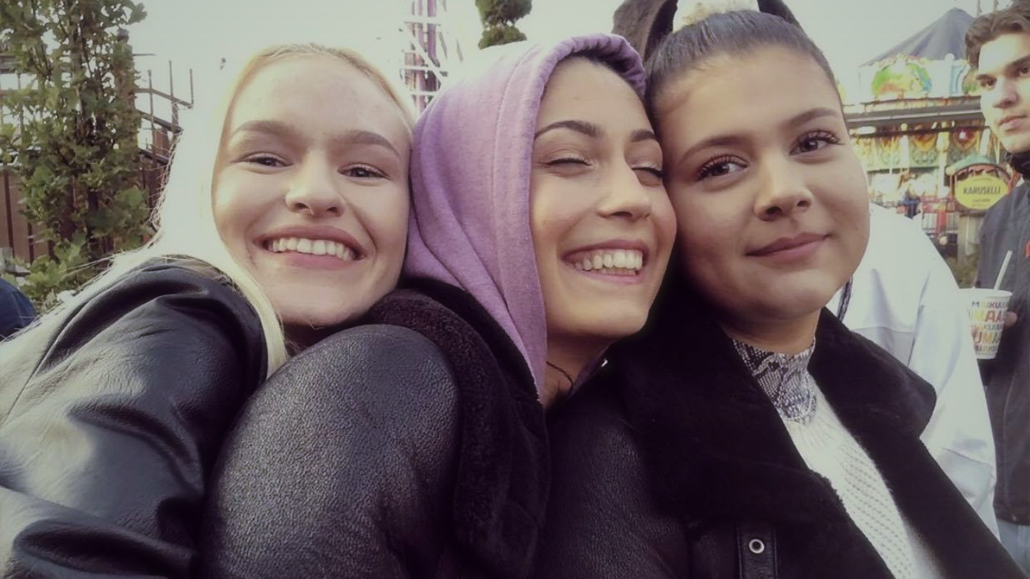
2. Alueellinen nuorisotyö

Slide 18
Kokonaisluvut toukokuussa 2022
Alueellinen nuorisotyö
5274
1179
Palvelut:
Avoin nuorisotilatoiminta
Pienryhmä- ja harrastustoiminta
Kouluissa tehtävä nuorisotyö
Digitaalinen nuorisotyö
Kansainvälinen toiminta
Monialainen verkostotyö
Palveluohjaus tarpeen mukaan
Alueille jalkautuminen tarpeen mukaan
Osallistujat
toukokuu 2021: 3020
Toimintatunnit
118
126
Toimintaa järjestävien nuorten määrä
Nuorten järjestämä toiminta tunteina

Slide 19
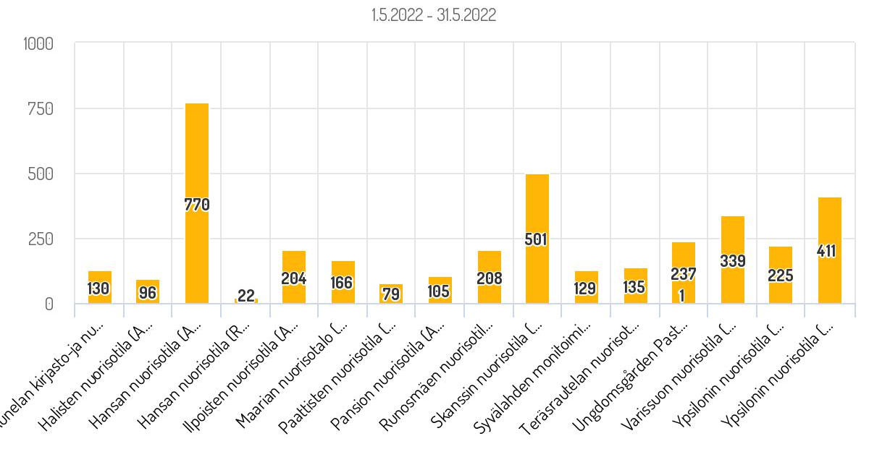
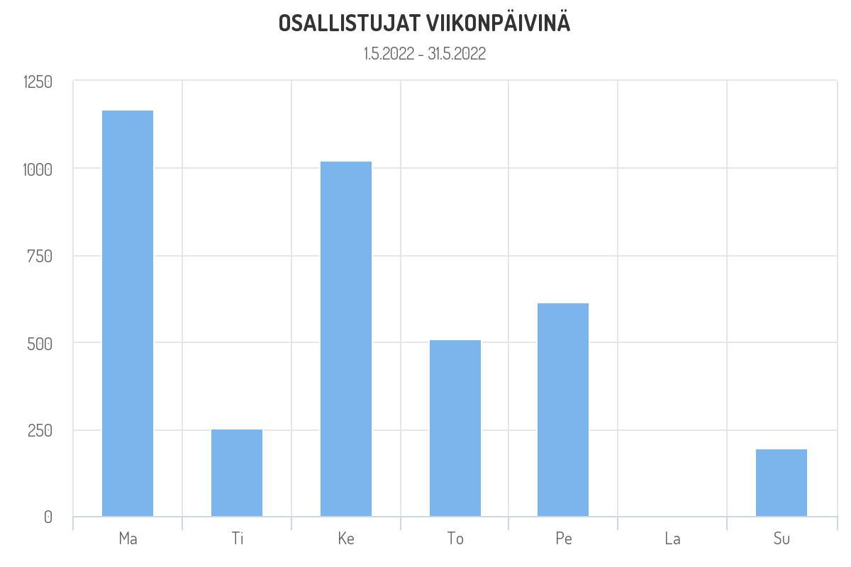
Alueellinen nuorisotyö:
Alueellinen nuorisotyö
OSALLISTUJAT TILOITTAIN
OSALLISTUJAT VIIKONPÄIVINÄ
Lähde: Logbook

Slide 20
Avoin – ja pienryhmätoiminta:
Alueellinen nuorisotyö
3757
Pohjoisen alueen nuorisotilat
osallistuneita 1212
Runosmäki 208
Ypsilon 636
Paattinen 79
Maaria 160
Syvälahti 129
Itäisen alueen nuorisotilat:
osallistuneita 1965
Skanssi 501
Varissuo 339
Halisten Huudi 96
Hansan Nuki 792
Ungdomsgården Pastell 237
Läntisen alueen nuorisotilat:
osallistuneita 574
Aunela 130
Pansio 105
Teräsrautela 135
Ilpoinen 204
928 h
172
8%
Toimintatunnit
Toimintakerrat
Nuorten järjestämä toiminta
Lähde: Logbook

Slide 21
Muut palvelut:
1510
Alueellinen nuorisotyö
269 h
Pelitiimi: 25
Pop up -toiminta Vimma 25 toimintakerrat 3
Toimintatunnit 18
Turku Game Academy: 275
Avoin toiminta discordissa 119 ryhmätoiminta discordissa 0
Avoimet illat 44
Pienryhmätoiminta 112 Vierailevat ryhmät 0 Yksilökohtaaminen 0
Toimintatunnit
53
Koulussa tehtävä nuorisotyö: 1072
Katariina 102
Nummenpakka 484
Puropelto 125
Puolala 361
Skeittihalli Cube: 138
Scoot 19
BMX 2
Skate 117
Toimintakerrat
23%
Nuorten järjestämä toiminta
Lähde: Logbook

Slide 22
Työntekijöiden havaintoja arjesta
Alueellinen nuorisotyö
Monenlaiselle toiminnalle on kysyntää
Pienet pitivät itsenäisesti läksyparkin, joka on muodostunut jo melkein perinteeksi täällä, että koulun jälkeen tänne tullaan tekemään läksyjä. Myös koruja tuli tehtyä paljon. (Paattisten nuorisotila)
Ryhmään saapuneelta uudelta nuorelta tuli positiivista palautetta sateenkaarevan toiminnan toteutuksesta. Hän oli kovin iloinen ja onnellinen, että tällaista on aloiteltu ja oli myös innokas osallistumaan tulevaan toimintaan. Keskustelua käytiin omasta identiteetistä ja sen rakentumisesta, ehdotin nuorille, että pyytäisin paikalle jollekin tulevalle kerralle vaikka Setasta henkilön, jonka kanssa voisivat paremmin jutella ja kysellä asioista. Nuorten mielestä se oli hyvä ajatus. (Ypsilonin monitoimitila – kerho- ja pienryhmätoiminta)
Kädentaitopaja on jokaviikkoinen (Harrastaminen Turunmallin mukaan). Toiminta vetänyt paljon nuoria. Monet kiinnostuneet korujen/avaimenperien tekemisestä. Toiminta sujunut niin hyvin, että loppua ei haluttu. Monet tekivät monta korua tai avaimenperää . (Aunelan kirjasto- ja nuorisotila)
Monet Aunelan tytöistä ulkomaalaistaustaisia. Monet vanhemmat eivät ole antaneet tyttöjen tulla yönuokkariin, sillä paikalla olisi myöskin poikia. Tavoitteena oli pitää ilta vain tytöille, jossa tehtäisiin kaikkea kivaa joista nuoret tytöt saattaisi olla kiinnostuneita. … Ilta meni eritäin hyvin, tytöt olivat tyytyväisiä. (Aunelan kirjasto- ja nuorisotila)
Nuoria saapui tilaan heti avaamisen jälkeen. Nuoret aloittivat kokkihommat saman tien. Jokainen kokkaili oman osaamisen mukaan. Kokkikerhossa syntyi herkullisia hampurilaisia. Nuoret halusivat järjestää lisäksi vielä FIFA-turnauksen. Nuoret toteuttivat turnauksen itse. Keskusteltiin nuorten kanssa kesän toiminnasta ja Itse Tehty -rahasta. Nuorilla oli tänään todella hauskaa ja he kertoivat, että Ilpoisten nuokkari on heille paras nuokkari. Nuoret olivat iloisia, että asukasbudjetissa oltiin menestytty. (Ilpoisten nuorisotila)
Pelillisyys toimii lasten ja nuorten kanssa sekä helpompi saada kontaktia ja tutustua toisiimme. Osalle nuorista on tärkeää saada vain olla ja rentoutua ja toisille on tärkeää päästä kertomaan päivästään. Yhdessä seiskojen kanssa katsottiin hetken myös Barbie piirrettyjä, jonka kautta päästiin keskustelemaan erilaisista mielipiteistä ja asioista mistä tykkää tai pitää vaikka hauskana. …Lapsille markkinointiin peliklubia, ja heistä osa tulikin peliklubiin, mutta muutamilla oli harrastuksia niin eivät päässeet. (Ypsilonin monitoimitila -koulussa tehtävä nuorisotyö)
Kynsien lakkaukseen (perjantain toimintakerta) osallistui mukavasti nuoria. Osallistujat olivat sekä tyttöjä että poikia. (Hansan nuorisotila)
Tyttöjen kanssa askarreltiin moodboardeja ja myöhemmin ohjaajat leikkivät heidän kanssaan piilosta nuorten toiveesta. Nuoret tykkäsivät leikkiä ohjaajien kanssa ja innostuivat siitä, että saivat etsiä ohjaajille eri piiloja. Ohjaajat auttoivat myös nuoria piiloutumaan. Nukin tiloista löydettiin monta uutta hyvää piiloa. (Halisten nuorisotila Huudi)
Nuorisotalon retki Super Parkiin. Keräsimme nuoret yhteen kokoon ja lähdimme Varissuon päätepysäkille, josta matkustimme bussilla Tyksiin asti, josta kävelimme parijonossa Super Parkiin. … Päivä oli kaikin puolin muutamaa ongelmatilannetta lukuun ottamatta mukava ja nuoret selkeästi nauttivat retkestä. (Varissuon nuorisotila)

Slide 23
Työntekijöiden havaintoja arjesta
Alueellinen nuorisotyö
Kevät näkyy tiloilla, koulunpäätös ja kesäloma puhuttavat
Puhuttiin paljon kesälomasuunnitelmista ja nuorilla oli kevättä rinnassa. Saimme muotinäytöksen, johon nuoret olivat luoneet jätesäkeistä muotia ja asusteita omien vaatteiden päälle. (Paattisten nuorisotila)
Koulun päätös ja kesän puhuttanut paljon; "pienet" odottaa lomaa ja kivaa tekemistä, matkustelua yms. ja monet "isot" odottaa päättäjäispäivän bileitä. Toiset odottavat päiväleiriä Rymättylässä ensimmäisenä lomapäivänä. Monilla säännöllisesti käyvällä nuorella tulossa rippileiri loman aikana, joka puhuttaa, mietityttää, jännittää. (Runosmäen nuorisotila)
Asiakkaita oli tänään jonkin verran, mutta niin kuin aina tähän aikaan vuodesta kävijämäärät meillä laskevat, kun ulkona kelit paranevat. (Skanssin nuorisotila)
Viikolla kyselimme tahtovatko nuoret, että talo olisi auki koulujen päätöspäivänä ja kyllä he halusivat. Tämä oli hiukan yllätys meille, varsinkin vanhempien nuorten osalta. (Ilpoisten nuorisotila)
Tänään oli erittäin aurinkoinen ja kesäinen päivä, joka näkyi heti nuorisotilan kävijämäärissä. … Nuoriso vaikuttaa odottavalta, koska koulujen loppuun on niin vähän aikaa. (Ilpoisten nuorisotila).
Haastaviin tilanteisiin etsitään (ja löydetään) ratkaisuja
Tyttöjen nukilla tapahtuneeseen tilanteeseen puututtiin myös tänään. Ohjaaja keskusteli tyttöjen kanssa säännöistä ja painotettiin, ettei ketään saa kiusata, syrjiä, läpsiä tai kohdella muulla tavoin huonosti. Tyttöjä ohjeistettiin kertomaan kotona huoltajille, mikäli vastaavia tilanteita tapahtuu vastaisuudessa. (Halisten nuorisotila Huudi)
Tänään nukilla alkoi herkkukielto (nukille ei saa tuoda syötävää), koska viime viikolla nukin eteen oltiin heitetty pari lasipulloa. Asiasta on keskusteltu myös muutama viikko sitten ja nuoret tietävät, että roskaaminen johtaa nukilla herkkukieltoon. (Halisten nuorisotila Huudi)
(Isojen vuorolla) Pelihuone oli äärimmäisen sotkuinen näiden nuorten seurauksena. Kehotimme nuoria rauhoittumaan ja siivoamaan sotkut, mutta lähtivät vinoillen pois talolta. Päätimme, että näille nuorille annamme 1kk porttikiellon. Osa vakiokävijöistä siivosivat oma-aloitteisesti muiden nuorten sotkut ja annoimme heille karkit kiitoksena siitä. Lähetimme myös positiivisen palautteen siivonneiden nuorten kotiin. (Maarian nuorisotila)
Syystä toisesta on jotenkin kivuliaan hankalaa pitää nää isommat nuoret mukana kuvioissa. KOR-yhteysopettajan kanssa keskusteltiin mahdollisuudesta tehdä jotain muutakin yhteistyötä tulevaisuudessa. (Teräsrautelan nuorisotila)
Tulee sellainen olo, että nuoret saavat aivan liikaa tietoonsa asioita maailmalta, somesta ym. eivätkä he aivan osaa käsitellä kaikkia asioita niiden vaatimalla tavalla. …Pidetään silmät ja korvat auki - mietitään pitäiskö tähän kehittää jotakin toimintaa esim yönukille tai muuhun. Siis luetun ymmärrystä, tiedonhakua, lähdekritiikkiä, keskustelutapaa, retoriikkaa jne. Hypecon herättää mielenkiintoa monilta … (Teräsrautelan nuorisotila)

Slide 24
Työntekijöiden havaintoja arjesta
Alueellinen nuorisotyö
Tekemisen lomassa käydään syvällisiäkin keskusteluja
Rauhallinen lakon jälkeinen ilta. Nuoria puhutti Ukrainan tilanne ja sen eteneminen. Keskustelimme myös kulttuureista ja niiden eroista. (Skanssin nuorisotila)
Pikkunukin aikana tytöt askartelivat kortteja ohjaajien kanssa. Korttien tekemisen jälkeen nukilla oli hamahelmiaskartelua. Tekemisen ohessa tytöt keskustelivat ohjaajan kanssa tunteista ja omista peloistaan. Tyttöjen pahimpia pelkoja olivat kidnappaus ja sodan syttyminen Suomeen.(Halisten nuorisotila Huudi)
Tilalle hankitut sateenkaaritarrat herättivät paljon keskustelua nuorten kesken omasta seksuaalisesta suuntautumisesta, sekä sukupuolesta jonka kokee itselleen omaksi. Toimme esille nuorille, että on myös ihan ok jos ei tiedä mihin kuuluu tai ei tunne kuuluvansa oikeastaan yhtään mihinkään ( Maarian nuorisotalo)
Yhden tutun nuoren kanssa käyty mahdollisuuksien mukaan henkilökohtaista keskustelua mm. elämänhallinnasta, -valinnoista ja niiden vaikutuksesta elämän laatuun. Kyseinen nuori on tuttu asiakas jo vuosien takaa ja vahvasti kiinnittynyt tilan vakituisiin ohjaajiin. Nuoren taustalla paljon haasteellista käytöstä ja kova tarve saada mm. sosiaalista vahvistusta sekä -taitoja muiden kanssa kommunikoimiseen ja -toimimiseen. Kyseinen nuori on täysi-ikäistymässä tänä vuonna ja häntä mietityttää voiko käydä vielä tilalla täysi-ikäisenä. Hänen kanssaan on keskusteltu, että voi tulla aika ajoin käymään ja kertomassa kuulumisiaan. Hän on tervetullut käymään vielä täysi-ikäisenäkin, eikä ohjaajien kontaktin tarvitse loppua siihen kuin seinään. (Runosmäen nuorisotila)
Muita huomioita:
Ankkuripoliisit kävivät tilalla ja olivat huomioineet saman kuin tilan ohjaajat (vaihtuneet kävijät). (Hansan nuorisotila)
Toisiin piirtely/kirjoittelu oli IN muutamien nuorten keskuudessa vaikka ohjaajat pyrkivät tuomaan esille piirtelyn/kirjoittelun fiksuutta. (Hansan nuorisotila)
Moni vanhempi on kiinnostunut meidän toiminnasta ja ovat myös olleet käymässä nuorisotilalla. On mukavaa että vanhemmat ovat kiinnostuneita siitä missä heidän nuoret käyvät ja ketkä ovat siellä huolehtimassa lapsista ja nuorista. Myös ohjaajille on hyvä tutustua vanhempiin, silloin on parempi mennä lasten kanssa retkille kun tuntee vanhemmatkin etukäteen. Lapset olivat tänään iloisia että tänään alkoi viimeinen kouluviikko ennen kesälomaa. (Ungdomsgården Pastell)
Kankea korttilomakekäytäntö kuitenkin ehkäisee uusien nuorten innostumista avoimesta nuorisotilatoiminnasta. Kännykkäsovellus, tai äppi, olisi varmasti oikea suunta lähitulevaisuudessa korvaamaan vanhaa muovikorttia ja paperinippua. (Teräsrautelan nuorisotila)

Slide 25
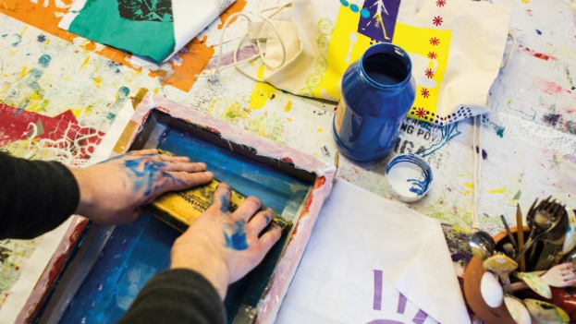
3. Kulttuurinen nuorisotyö

Slide 26
Kokonaisluvut toukokuussa 2022
4841
Kulttuurinen nuorisotyö
467
Palvelut:
Lasten, nuorten ja perheiden taidetoiminta: avoin toiminta ja pienryhmätoiminta
Nuorten musiikkitoiminta: avoin toiminta, pienryhmätoiminta sekä yksilöllistä ohjaus
Digitaaliset kulttuuripalvelut lapsille, nuorille ja perheille
Nuorten omaehtoisen harrastustoiminnan mahdollistaminen
Monipuolista harrastustoimintaa lapsille, nuorille ja perheille
Tapahtuma ja esitystoiminta
Moniammatillista verkostotyötä lasten ja nuorten kulttuuritoiminnan vahvistamiseksi.
Nuorille harjoittelu- ja työllistämispaikkojen mahdollistaminen
Taiteilijoiden kanssa tehtävä, molempia osapuolia hyödyttävä, yhteistyö
Osallistujat
toukokuu 2021: 2166
Toimintatunnit *
106
385
Toimintaa järjestävien nuorten määrä *
Nuorten järjestämä toiminta tunteina *
*Palveluiden raportointia siirretään Logbookin portaittain, tästä johtuen toimintatunnit, -kerrat ja toimintaa järjestävien nuorten määrät eivät ole vertailukelpoisia siirtymävaiheen aikana 2022.
Lähde: Logbook ja Dotku ja Excel -tilastot

Slide 27
Kulttuurinen nuorisotyö palveluittain
Kulttuurinen nuorisotyö
3182
Vimma Taidepajat:
231 osallistujaa
Vimma muu toiminta:
1893 osallistujaa
Seikkailupuisto
1058 osallistujaa
Toimintakerrat Toimintatunnit | 25 70
Präkäämö | 77
Taidepajat | 128
Kurssit | 7
Ryhmät | 19
HTM harrastusryhmät | 0
Aukiolotunnit | 138
Aula- ja kahvila- toiminta | 530
Harjoittelijat yms. | 0
Ta & To –ryhmä | 23
Tapahtumat | 0
Muut tilojen käyttäjät | 1120
Kaikki kävijät yhteensä | 1340
toimintakertaa | 39
Ohjattu toiminta | 700
Harrastuskerhot | ???
Esitykset | 358
Tapahtumat | 29

Slide 28
Kulttuurinen nuorisotyö palveluittain
Kulttuurinen nuorisotyö
1659
Radio Vimma:
1262 radiokuulijaa
Auran Panimo ja Turku Rock Academy
399 osallistujaa
Osallistuneet nuoret
Livetapahtumat | 97
Verkossa kohdatut nuoret | 8
Nuorten järjestämä toiminta | 1
Livesti kohdatut nuoret | 14
Kaikki kohdatut nuoret | 22
toimintakertaa tuntia | 43 84
TRA PA treeni | 49
TRA master class | 0
TRA studio | 4
Treenikämppä | 75
Klinikka | 15
Levymyyjäiset | 130
Muu ohjattu toiminta | 6
Muu toiminta | 120

Slide 29
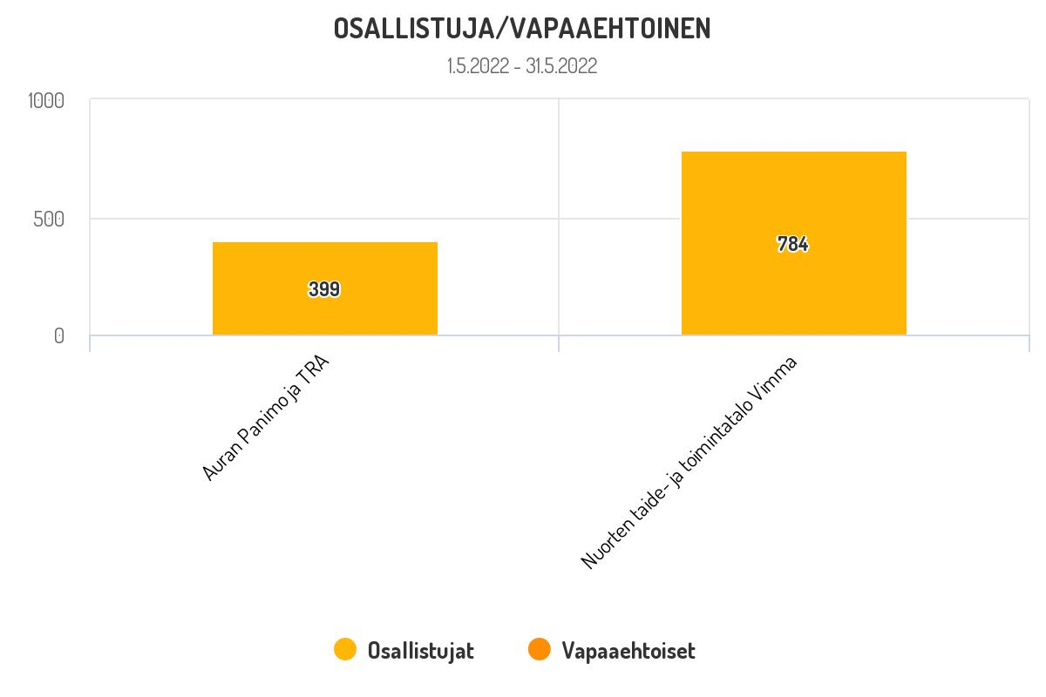
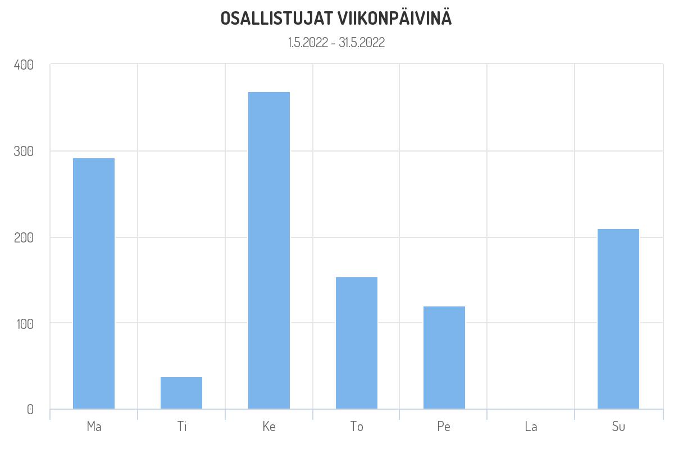
Kulttuurinen nuorisotyö
Kulttuurisen nuorisotyön palveluihin osallistujat
OSALLISTUJAT TILOITTAIN
OSALLISTUJAT VIIKONPÄIVINÄ
Lähde: Logbook: Vimman, Auran panimon ja Seikkailupuiston palvelut.
Seikkailupuisto aloittanut Logbook-raportoinnin 17.2.2022 alkaen.

Slide 30
Työntekijöiden havaintoja arjesta
Kulttuurinen nuorisotyö
Bändiläinen kertoo olevan vaikeaa löytää basistia, arvelee, että korona aika on vähentänyt harrastamista. (Auran Panimo ja TRA)
Käynnissä oleva lakko puhutti. Asiasta keskusteltiin yhdessä pajalaisten kanssa. Useampi ilmaisi tukensa lakolle. Puhuttiin myös lakosta tasa-arvokysymyksenä; miten naisvaltaisten alojen lakkoilun retoriikka on erilaista kuin miesvaltaisista aloista puhuttaessa (esim hoitajien syyllistäminen lakkoilusta). Hieno yhteiskunnallinen keskustelu nuorten aikuisten kanssa! (Vimman keramiikkapaja)
Osa asiakkaista toivoo ilmoittautumisesta luopumista, vaikka selitin heille, että samalla tavalla saattaa jäädä ilman paikkaa, mikäli ihmisiä on jonossa paljon. (Vimman aulatoiminta)
Toisinaan oma työ voi kuitenkin olla myös pettymys, jolloin ohjaajan rooli on kannustaa harrastajaa eteenpäin ja nähdä työn hyvät puolet. Usein tässä kohtaa myös käydään vähän keskustelua siitä, mitä ensi kerralla voisi tehdä toisin, jotta päästäisiin lähemmäs toivottua lopputulosta. Tänään käytiin kummankinlaisia keskusteluita; niitä joissa haltioituneena vain ihailtiin kauneutta sekä niitä keskusteluita, joissa mietittiin että miksi tämä kippo onkin nyt tämän näköinen ja lastattiin asiakas täyteen luottamusta, että hyvä oli tekemisen aikainen kokemus ja ei muuta kuin uusia kippoja maailmaan! (Vimman keramiikkapaja)
Eräs poika joka on käynyt taidepajoilla 14 vuotiaasta saakka täyttää kesällä 29 vuotta, joten hän ei valitettavasti enää pääsee pajoille. Haikeutta oli siis ilmassa myös. Todettiin , että Turussa olisi tarve taidepajoille myös yli 29 vuotiaalle. (Vimman avoin tekstiilipaja)
Pari nuorta jätti töitään esille huomiseksi kun Vimmassa torstaina kokoustava lautakunta aikoo tehdä pajakierroksen. Toinen nuori lähetti myös terveisiä päättäjille, että tämä toiminta on erittäin tärkeää työttömälle ja sairaslomalla olevalle nuorelle. (Vimman avoin tekstiilipaja)
Monesta Vimmassa vierailluista valmo-luokista on tullut kävijöitä myös muuhun toimintaan, esimerkiksi Präkäämöön ja avoimeen toimintaan. Tässä vaaditaan kuitenkin vielä opettajan aktiivisuutta muistuttamisessa. Harrastuksen löytyminen edistää kotoutumista uuteen maahan ja valmojen vierailujen kautta se on monelle löytynytkin. (Vimman ryhmätyöpajat)
Sain ihanaa asiakaspalautetta henkilöltä, joka uskaltautui tulemaan sisälle mainoksen perusteella - kävi tekemässä kukkapannan ja otettiin polaroid-kuva hänestä. Houkuttelin hänet vielä jäämään kakulle ja kahville, sekä kerroin Vimman muusta toiminnasta. Lähtiessään asiakas kiitti minua, että pyysin häntä jäämään - oli kuulemma rohkaistunut sanoistani ja kertoi minun tehneen hänelle lämpimän ja tervetulleen olon. Ihana ja suora palaute piristi päivää! (Vimman kahvila)

Slide 31
Präkäämön asiakaskysely (Vimma)
Kulttuurinen nuorisotyö
Präkäämön kevätjuhlissa tehtiin kysely nuorille toiminnasta
Palautekysely muodostui kahdesta osiosta. Ensimmäisessä osiossa oli 18 väitettä. Vastaajaa pyydettiin ympyröimään omasta mielestään kaikki paikkansa pitävät väittämät. Toisen osion muodosti kaksi avointa kysymystä sekä vielä mahdollisuus jättää muita terveisiä Präkäämön ohjaajille.
Väittämät sekä vastausmäärät
(kuinka monta vastaajaa ollut samaa mieltä väitteen kanssa)
- 23/23 Präkäämöön on kiva tulla
- 22/23 Minut huomioidaan Präkäämössä
- 17/23 Ohjaajat ovat kiinnostuneita minusta
- 23/23 Olen oppinut uusia taitoja
- 23/23 Minulla on ollut mukavaa
- 23/23 On ollut kiva viedä kotiin hienoja askarruksia
- 22/23 Minulla on Präkäämössä seuraa
- 20/23 Olen saanut Präkäämössä uusia kavereita
- 23/23 Ohjaajat ja muut präkäämöläiset ovat kehuneet töitäni
- 22/23 Olen kehunut muiden präkäämöläisten hienoja töitä
- 23/23 Ohjaajat auttavat kun tarvitsen apua
- 20/23 Olen saanut apua muilta präkäämöläisiltä
- 23/23 Töitäni on kehuttu kotona
- 21/23 Minusta on tullut rohkeampi Präkäämössä
- 0/23 Minua on kiusattu Präkäämössä
- 23/23 Minulla on Präkäämössä turvallinen olo
- 19/23 Präkäämö saisi olla joka päivä
- 23/23 Präkäämö on ihan parasta
Miksi käyt Präkäämössä?
- Koska siellä askarrellaan
- Oppiakseni kädentaitoja ja pitääkseni hauskaa!
- Siellä on kivaa
- Siellä on kivaa
- Koska miksi ei.
- Koska siellä on kivaa
- Koska miks ei?
- Koska siellä on kiva käydä
- Koska minulla on ollut mukavaa ja tämä on hyvää ajanvietettä
Mikä on erityisesti jäänyt mieleen Präkäämössä?
- Tie dye
- Tie dye
- Kaverit
- Korut
- Just sä
- Viime kerta kun tein Nezukon
- Kevätbileet
- En tiedä
- Tekeminen
- En ole varma
Kyselyn tekijöiden huomioita kyselyn tuloksista:
Kolme vastaaja ilmoitti, että ei ole saanut Präkäämössä uusia kavereita. Huomionarvoista on, että samat kolme vastaaja olivat ainoat, jotka ilmoittivat, että he eivät ole saaneet apua muilta präkäämöläisiltä. Yksi näistä vastaajista oli myös ilmoittanut, että ei ole kehunut muiden töitä. Tästä voisi vetää kevyen johtopäätöksen, että kaveruuden alkutielle voi päästä auttamalla muita ja kehumalla muiden töitä. Tämän havainnon huomioimista voitaisiin hyödyntää jatkossa Präkäämössä vielä vahvemmin miettimällä asioita, joissa tarvitsee hieman kaverin apuja (toinen pitää jotain paikallaan kun toinen tekee tms.), jolloin tulisi pehmeästi pakotettua yhteistyöhön.
Jopa 21/23 vastaajasta sanoi tulleensa Präkäämössä rohkeammaksi; tämä on hieno tulos!
Kehumisen ja valmiin lopputuloksen ihailun merkitys tulee myös huomioida itsetunnon ja positiivisten kokemusten kartuttamisen näkökulmasta. Jokainen präkäämöläinen on saanut kotona kehuja töistään. Lähes jokainen (22/23) oli osannut myös kehua muiden präkäämöläisten töitä.

Slide 32
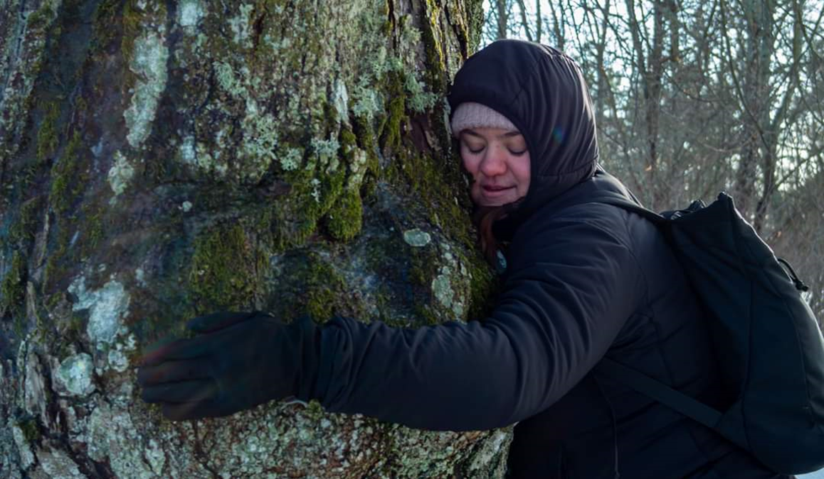
4. Kohdennettu nuorisotyö

Slide 33
Kokonaisluvut toukokuussa 2022:
Kohdennettu nuorisotyö
Palvelut:
Työpajatoiminta: yksilöllinen tuki ja vertaisryhmätoiminta, työ- ja yksilövalmennus
Nuorisotiedotus ja neuvonta: yksilöllinen tuki
Etsivä nuorisotyö: yksilöllinen tuki ja vertaisryhmätoiminta
Nuorten kesätyö
Hankkeet: Digipoint jatkuu vielä kevään 2022
292
Kohdattujen nuorten määrä
Verkossa kohdattujen nuorten määrä: 89
Livenä kohdattujen nuorten määrä: 203
Hanke (Digipoint): 7
Kumppanit: 43 (ei sisälly kokonaislukuun)
toukokuussa 2021: 723

Slide 34
Peruspalvelut:
Kohdennettu nuorisotyö
335
*Kohdattujen nuorten määrä
Nupan oma toiminta yhteensä: 292
Nuorten työpaja Fendari: kohdatut nuoret yhteensä 60 digitaalisesti kohdatut 0
Starttipaja
Viestintäpaja
Tekninen paja
Seinätön paja
Luovan toiminnan paja Digipoint –hanke 7
Tieto- ja neuvonta palvelu Nuorten Turku: kohdatut nuoret yhteensä 139
digitaalisesti kohdatut 73
livesti kohdatut 66
Etsivä nuorisotyö: 136 Komppi:
kohdatut nuoret yhteensä 93
tavoitettua nuorta 77
digitaalisesti kohdatut 16
Valo-valmennus/Kumppani: tavoitettua nuorta 43
Pajajakson kesto keskimäärin 3-6kk
*Pajatoiminnassa ja etsivässä nuorisotyössä kohdattujen nuorten määrä koostuu yhden sotun periaatteella. Nuorten Turun luvut ovat käyntikertoja.

Slide 35
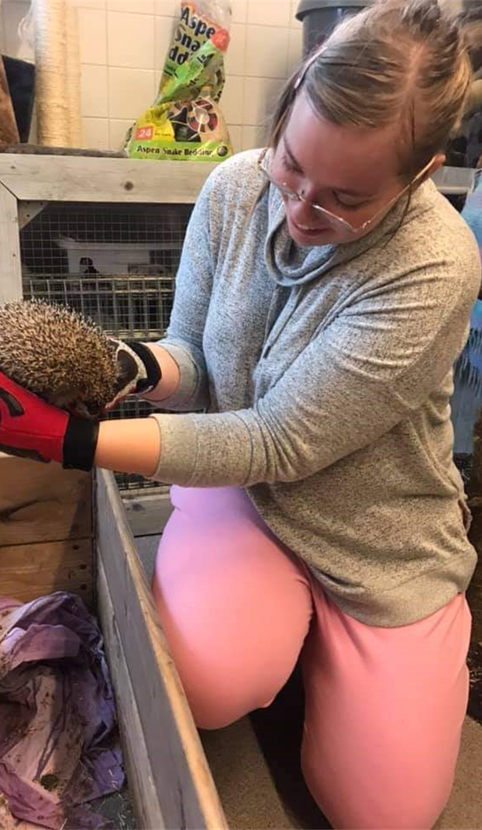
Työntekijöiden havaintoja arjesta → Kohdennetun kuulumiset
Kohdennettu nuorisotyö
Ruotsinkielinen etsivä nuorisotyöntekijä ja pajan yksilövalmentaja kehittävät kohdennetun nuorisotyön ruotsinkielisiä palveluita.
Etsivän nuorisotyön kumppani Valo-Valmennusyhdistys ry oli mukana Mitä kuuluu -kokeilussa 25.4 – 31.5. Kokeilussa jalkauduttiin kohtaamaan nuoria yhdessä Tukenasi-yhdistyksen vapaaehtoisten kanssa. Noin 400 nuorta kohdattiin.

Slide 36
5. Kehittäminen ja johdon tuki

Slide 37
Keke-tiimin vastuualueet:
Tietojohtaminen
Strategiatyö
Toiminnan arviointi
Verkostojen hallinta
Työyhteisön kehittäminen
Työtapojen ja osaamisen kehittäminen
Tukipalvelut
Perustehtävät:
Tilaisuuksien ja koulutusten järjestäminen
Keskustelujen fasilitointi
Sisäinen koutsaus
Tukipalvelut
Kehittämisprojektit:
Digipoint digialan pajatoiminnan kehittäminen
Digitaalisen nuorisopassin jatkokokeilun suunnittelu.
Loma-ajan toiminnan koordinointi ja kehittäminen
Enni-projekti: palvelujen kehittäminen nuorten tarpeet tunnistaen ja ennakoiden
MaNuKoodi (maakunnallinen nuorisotyön koordinointi) nuorisotyön alueellinen kehittäminen ja yhteistyön vahvistaminen
xxx
22

Slide 38
Keke –tiimin ajankohtaiset toukokuussa:
Kehittäminen ja johdon tuki
Valmistelu- ja tukitehtäviä:
Huhtikuun toimintaraportti
Valmistelutöitä Jorylle
Johtoryhmä-, ohjausryhmä- ja työryhmätyöskentely
Lanu -ryhmän sihteeriys
Tila- ja palveluverkon suunnittelu ja valmistelu
Nuorisovaltuuston keskustelupäivä – muistio, raportti, etenemissuunnitelma
Yhteisten päivien 31.5. suunnittelu, toteutus, palaute osallistuneilta
Tulevien maakunnallisten tapahtumien valmistelu: LS nuorisotyön päivät 30-31.8, "Nuorilla on asiaa päättäjille" tilaisuus 8.9, NAP arviointivälineen koulutus 21.9.
Vimma vol. 2 valmistelu
Liikunnan kanssa skeittirakenteiden asennus
Kohdennettujen erityisavustusten valmistelu lautakuntaan
Avustuskriteerien ja –periaatteiden muutostarpeiden valmistelu lautakunnan iltakouluun
Hiljaisen tiedon siirtäminen tiimissä:
Henkilöstövaihdoksien ja työtehtävien muutosten valmistelu ja varautuminen
Kehittäminen:
Kivakesä kulmilla -toiminnan suunnittelun nupan edustus
Nuorisovaltuuston toimintaan liittyvät tehtävät (nuvan kokous, piknik)
Digipoint-hankekauden päätös + loppuraportti 31.5.
DigiPoint-hankkeen lopputapahtumat 4.5.(koko hanke)
Tulevan hyvinvointialueen nuorisovaltuuston valmistelutyöhön osallistuminen
V-S HVA ja nuorten osallisuus/Nuorten kuuleminen hyvinvointialueilla tapaamisia (Nuvien nuorten ja nuva-ohjaajien kanssa) ja Vaikuttajaryhmät uudessa Turussa -tapaaminen (Anri Niskala, Maarit Luukkaa)
Yhteiset päivät ja koulutustoiveet –kysely-henkilökunnalle
Keken oma kehittämispäivä 25.5.2022
Maakunnalliset työryhmät: nuoDo-työryhmä, MaNuKoodi ohjausryhmä
Vimman sometiimin suunnittelupäivän valokuvaustyöpajan suunnittelu ja toteutus 17.5.
Verkostotapaamiset:
Aktivoinnin ohjausryhmä
Tila- ja palveluverkkotyöryhmän pienryhmätyöskentelyt
Maakunnalliset verkostot: pienen kunnan moniottelijat, koulunuorisotyö, LS nuorisotyö,
SataVarmat verkoston kokoontuminen
Avustusmatriisikokous
Lanu-kokous
Nuorisopassi-kokoukset (mm. etujen listaus)
Turbo-työryhmän kokous
DigiPoint-hankkeen viimeinen ohjausryhmätapaaminen
Vaikuttajaryhmät uudessa Turussa –verkosto
VAPA – yhdenvertaisuus ja tasa-arvo –työryhmä
VAPA – Monimaa – työryhmä (monikulttuurisuus)
Asiakaslähtöisen kehittämisen verkoston tulevaisuustyöpajaan osallistuminen

Slide 39
DigiPoint-hanke – mitä jäi käteen?
2021 Sovari-tulokset erittäin hyvät
Työpajatoiminnan kokonaisarvio 4,4 asteikolla 1-5
Erityisesti parannusta on tapahtunut seuraavilla osa-alueilla:
itsetuntemus
opiskelu- ja työelävalmiudet
elämänhallinta ja tavoitteellisuus
Kykyviisarin tulosten mukaan kaikkien ryhmien kohdalla on tapahtunut kehitystä positiiviseen suuntaan.
Oppilaitosyhteistyö on ollut tuloksekasta, 3 nuorta on keväällä 2022 suorittanut ohjelmoinnin näytöt
Koko hankkeen tuloksia pääsee lukemaan hankkeen loppujulkaisusta:
https://6aika.fi/digitaalisuus-osaaminen-ja-tyoelama-kokonaisvaltaista-tukea-tyollistymiseen/
Turussa kehitettyyn valmennusmalliin pääse tutustumaan palvelumuotoiluraportissa
www.turku.fi/digipoint-hanke
Toiminnan jatko:
Digi- ja viestintäpaja 8/2022 alkaen
Digivalmennuksen sisällöt käytäntöön
Sosiaalisen vahvistamisen käytänteitä sisällytetään mahdollisuuksien mukaan jo olemassa olevaan yksilövalmennukseen
Nuorten palautteita toiminnasta:
”Tuonut hyödyllisiä näkökulmia elämästä sekä selkeyttänyt sitä, mitä haluan tehdä jatkossa”
”Nostanut itsetuntemusta ja luottoa itseeni, sekä antanut uusia juttuja joita lähteä oppimaan lisää”
”Auttanut päivärytmin hallinnassa ja valmistautumisessa tulevaan koulutukseen pitkän työttömänä kotona olon jälkeen”

Slide 40
5. Nuorisopalvelut verkossa

Slide 41
Nuorisopalvelut verkossa
Nostoja nuorisopalvelujen toukokuun toiminnasta
Turkulaisnuoret viihtyvät Aurajoen rannassa ja ottavat kaupunkitilaa omakseen – nuorisotilat elpyvät edelleen korona-ajan kävijäkuopasta (16.5. Yle) Turkulaisnuoret viihtyvät Aurajoen rannassa ja ottavat kaupunkitilaa omakseen – nuorisotilat elpyvät edelleen korona-ajan kävijäkuopasta (yle.fi)
Asukasbudjetti-äänestyksen voittoehdotuksissa myös nuorisopalvelujen toimintaan liittyviä suunnitelmia Toteutus - Asukasbudjetti 2021-2023 - Turku Asukasbudjetti
DigiPoint-hankkeen lopputapahtuman taltiointi https://www.youtube.com/watch?v=3FfnLeYqs60

